Slide 1


32 兰兰过桥

Slide 2

读读词语：
原野 野花
桥梁 桥顶
专家 提包
结实 轻巧
取出 惊奇

Slide 3
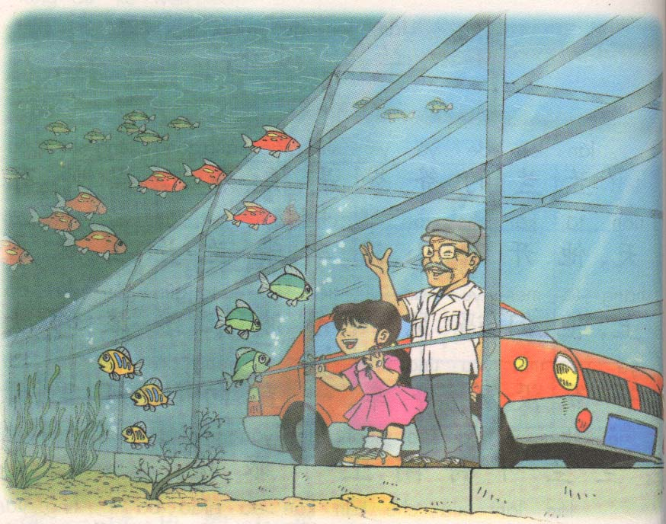
透过玻璃看见大大小小的鱼游来游去，各种各样的船只从桥顶上驶过来划过去。

Slide 4
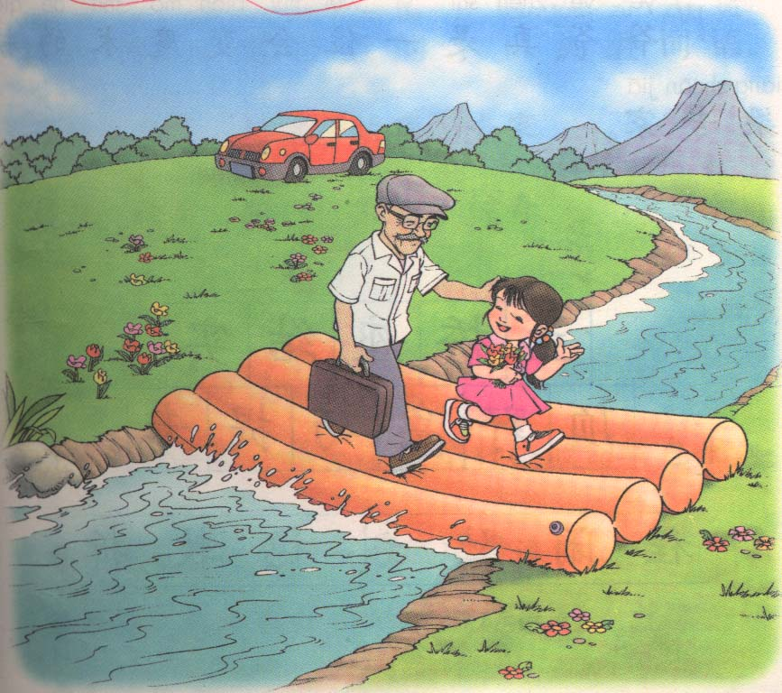
这又薄又结实的塑料管子，打进空气就成了一座轻巧的桥。

Slide 5
32 兰兰过桥
潜水桥 结实 透明
塑料桥 轻巧平稳
携带方便
科学的力量

Slide 6
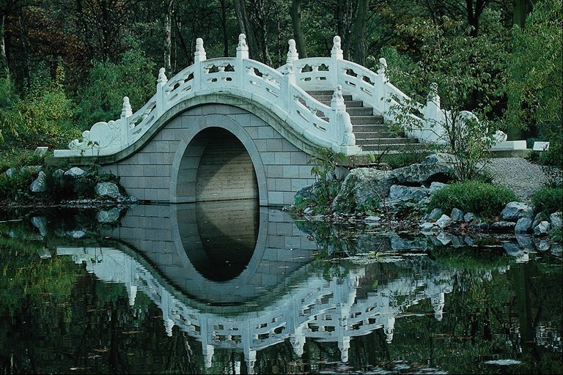

Slide 7
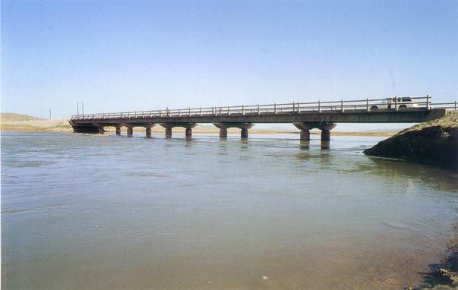

Slide 8
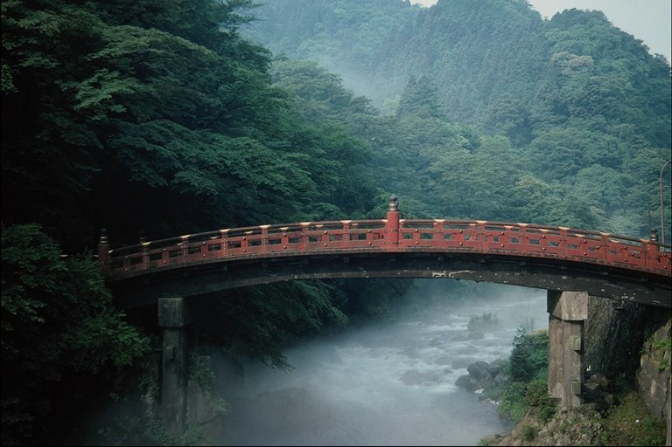

Slide 9
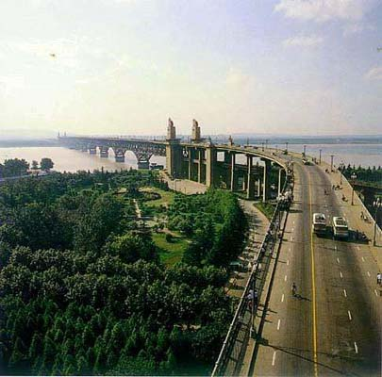

Slide 10


Slide 11
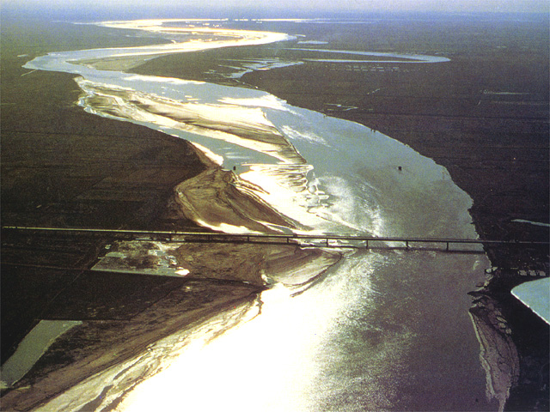

Slide 12
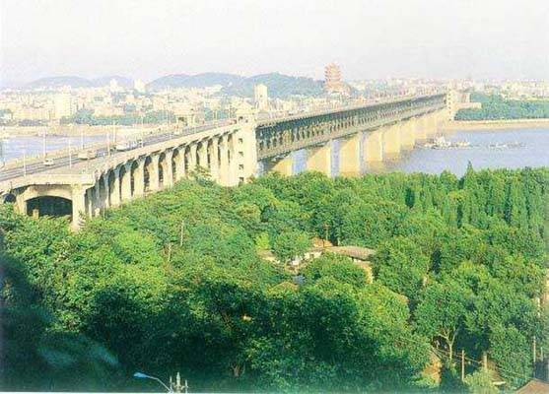

Slide 13
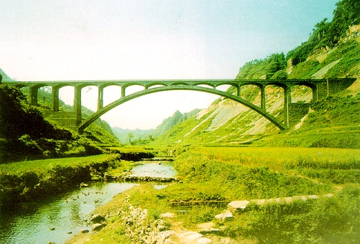

Slide 14
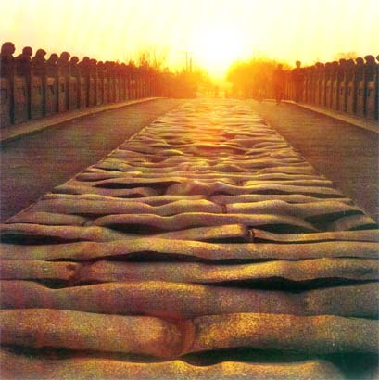

Slide 15
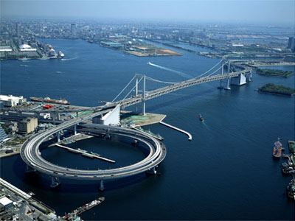

Slide 16
未来的桥会是怎样呢?
我们分头想一想吧,然
后把它画下来!

Slide 17
